Slide 1
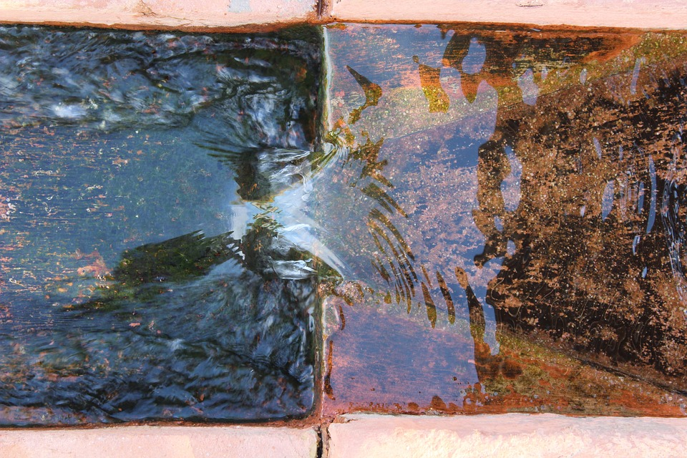
A BABILONI FOGSÁG
EGY NÉP NEHÉZ HELYZETBEN

Slide 2
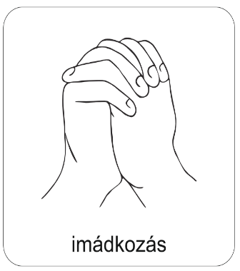
Kezdjük közös imádsággal a hittanórát!
Áldás, Békesség!
A mai hittanórán Dánielről és a babiloni fogságról lesz szó.

Slide 3
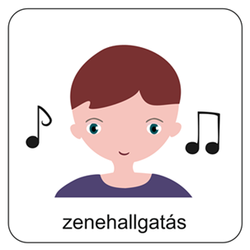
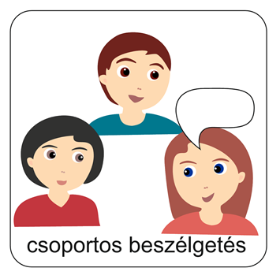
Hallgasd meg ezt az éneket!
Ide kattints az ének elindításához!
Az ének meghallgatása után olvasd el a itt a 137. zsoltárt!
„Amikor Babilon folyói mellett laktunk, sírtunk, ha a Sionra gondoltunk. A fűzfákra akasztottuk ott hárfáinkat. Mert akik elhurcoltak minket, énekszót követeltek tőlünk, és akik sanyargattak, öröméneket: Énekeljetek nekünk a Sion-énekekből! Hogyan énekelhetnénk éneket az Úrról idegen földön? Ha megfeledkezem rólad, Jeruzsálem, bénuljon meg a jobb kezem! Nyelvem ragadjon az ínyemhez, ha nem emlékezem rád, ha nem Jeruzsálemet tartom legfőbb örömömnek!”
Itt el is olvashatod
A Zsolt 137,1-6-ot!
GONDOLKOZZUNK!
Milyen érzelmek jelennek meg ebben a bibliai szakaszban?
Beszéljétek meg a csoportban!

Slide 4
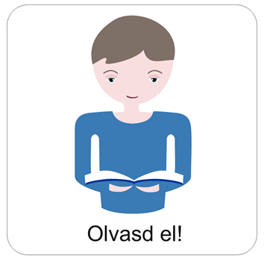
A babiloni fogság időszaka
a Kr. e. 5. század.
Ekkor a legyőzött Júda lakosságából a vezetőket, a szakképzett munkaerőt, a tanult embereket Babilonba hurcolták.
Babiloni fogságnak azt az időszakot nevezzük, amikor a déli országrésznek, Júda lakosságának nagy részét elhurcolták Babilonba.
II. Nebukadneccar király
(Kr. e. 605-562) az egyiptomi hadsereg elleni győzelme után Júdát is a birodalmához csatolta.

Slide 5
Küzdelmes élet a fogságban
A félelem, az aggodalom, az elszigeteltség, a honvágy és más szorongató érzések is lehettek az izráeliták szívében idegen földön. Ezekről az érzésekről szól néhány szép bibliai zsoltár, például a 3. dián olvasott 137. zsoltár is.
A fogság legfőbb oka az volt, hogy a nép elfordult Istentől és bálványokat kezdett el imádni. Nem hallgattak Isten szavára, ezért Isten megengedte, hogy idegen népek uralkodjanak rajtuk.
A babiloni fogságban nem voltak ugyan börtönben. Így viszonylagos szabadságban élt ott Isten népe. Szabadon kereskedhettek, családot is alapíthattak. Ha nyíltan nem is, de vallásukat otthonaikban gyakorolhatták.
Sőt a babiloniak elismerték a képzett embereket és a jó munkaerőt is megbecsülték. Éppen ezért több zsidó férfi fontos tisztséget is betölthetett az országban. A babiloni fogság korában a látszat jólétben is csak Isten lehetett az egyetlen reménységük forrása.
Összességében egy szomorú és nehéz időszak volt a fogság ideje. Isten népe szívében erős vágy élt a hazatérésre. Ezt a próféták is megfogalmazták.

Slide 6
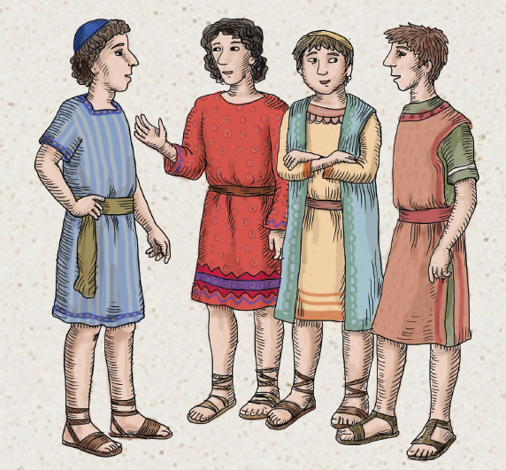
A legtehetségesebb előkelő fiatalokat megtanították minden fontos tudományra, a babiloni nyelvre, és a király szolgálatába állították őket.
Közéjük tartozott Dániel is, és három barátja: Sadrak, Mésak és Abéd-Negó is.
Ők nemcsak a tudásukkal, hanem a hitükkel is kitűntek a többiek közül.
Az idegen földön is Istenben bíztak és nem foglalkoztak a bálványokkal.
Dániel volt köztük a legbölcsebb, akit még egy különleges képességgel is megajándékozott Isten: meg tudta magyarázni, hogy mit jelentenek az álmok.

Slide 7
Egyszer Nebukadneccar király egy különös és nyugtalanító álmot látott, amit senki sem tudott megmagyarázni.
A király haragjában minden bölcset és tudóst meg akart öletni, mert senki sem tudta az álom jelentését.
Dániel azonban bátran bement a királyhoz és felajánlotta segítségét.
Dániel leborult imádkozni barátaival az Úr elé, hogy bölcsességet kérjen.
Megkapta, amit kért és Isten segített neki megérteni a király álmát.
El is mondta a királynak.
Egy nagy, díszes és fényes szobor volt az álomban, amit egy hatalmas kő ledöntött, ami később hatalmas heggyé lett. - Ezen a szobron te vagy az aranyfej. A menny Istene adott neked erőt és hatalmat. Utánad egy olyan királyságot támaszt, amely erősebb az összesnél, és fennáll mindörökké - magyarázta Dániel.
A feje színaranyból volt.
az oldala rézből,
a lábszárai vasból.
A lábai pedig részben vasból,
részben cserépből
voltak.
A melle
és a karjai
ezüstből,
A BABILONI KIRÁLY ÁLMA
Dániel 2
Olvasd el a Bibliából Dániel könyvének 2. részét, vagy kattints ide!

Slide 8
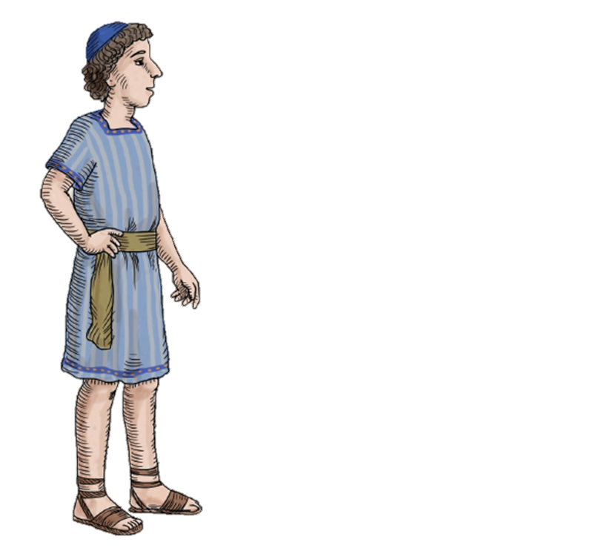
A király végül nagy méltóságra emelte Dánielt.
Babilon város kormányzójává és a babiloni bölcsek elöljárójává tette.
Dániel nem feledkezett meg a barátairól sem.
Azt kérte a királytól, hogy Sadrakot, Mésakot és Abéd-Negót rendelje szolgálatba Babilon városában.
Dániel a királyi udvarban maradt.
Dánielről és barátairól a későbbikben is hallhattok majd történetet.

Slide 9
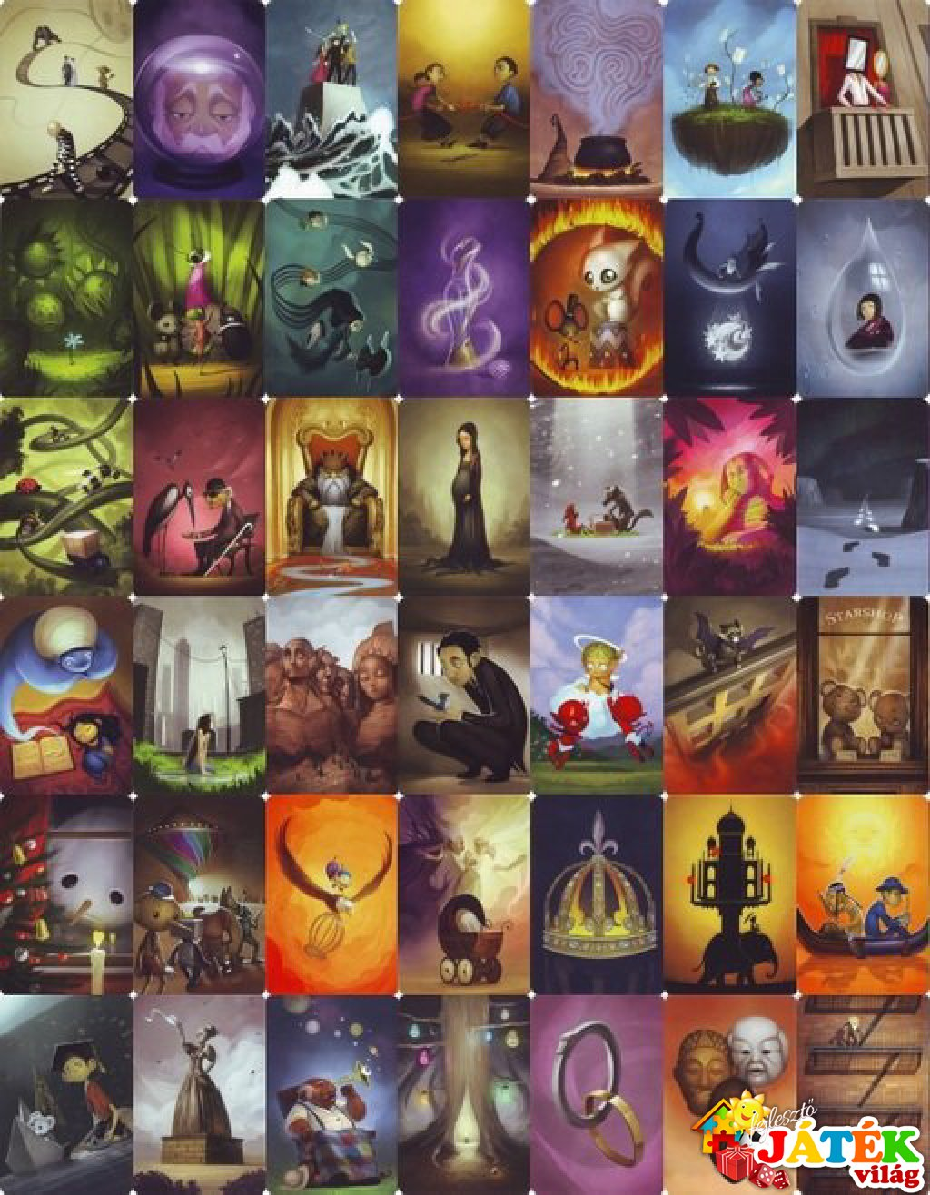
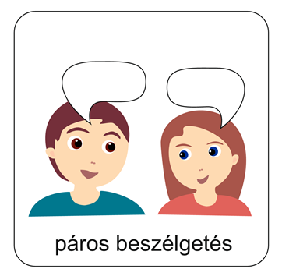
Bizonyára te is szoktál különlegeseket és szépeket álmodni.
Meséld egy számodra kedves álmodat a padtársadnak!
Mondd el azt is, miért olyan fontos számodra ez az álom.
A kép forrása

Slide 10
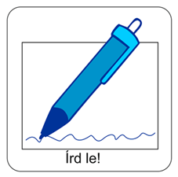
Most válaszolj a kérdésekre az olvasott történet alapján!
Hogyan került Dániel barátaival Babiloniába?
Mit álmodott Nebukadneccar király? (Készíthetsz illusztrációt is ehhez a kérdéshez!)
Hogyan, kinek a segítségével magyarázta meg Dániel az álmot?
Mivel jutalmazta meg Dánielt a király?
Mit kért a királytól Dániel?
Mit üzen neked ez a történet?
Írd le a gondolataidat a füzetedbe!

Slide 11
Beszélgessünk!
Miért jelenthet kihívást, ha a hiteted és a szemléletmódodat fel kell vállalnod mások előtt?
Milyen érzéseket vált ki belőled, ha el kell mondani, amit gondolsz?

Slide 12
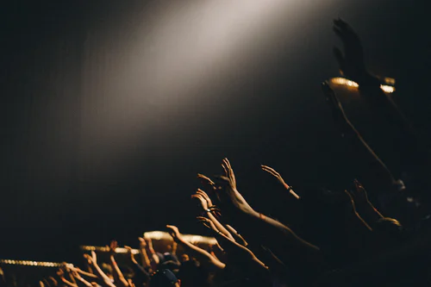
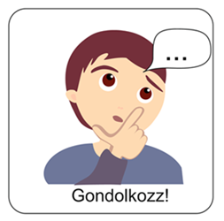
Hallgasd meg ezt az ifjúsági éneket!
Krisztusban van reménységem,
Ő az erőm és énekem.
Ő a Kőszikla, biztos talaj,
Fújhat a szél, zúghat vihar.
Szeretete, békessége elűzi minden félelmem.
Vígasztalóm, Ő a mindenem - Krisztus, kié az életem.
Krisztusban van - , aki testté lett,
Mindenhatóként mily nagy tett!
Eljött érted, hogy megmentsen,
A mennyben helyed lehessen.
Míg szenvedett a keresztfán, eltörölte Isten haragját.
Bűneidet Ő elvette, szent vére árán élhetsz te.
Ide kattints az ének elindításához!
Készíts erről egy vázlatot a füzetedbe!
Mit jelent számodra a reménység? Gondolkozz el azon, hogyan tudsz Jézushoz hűséges maradni a mostani körülmények között?

Slide 13
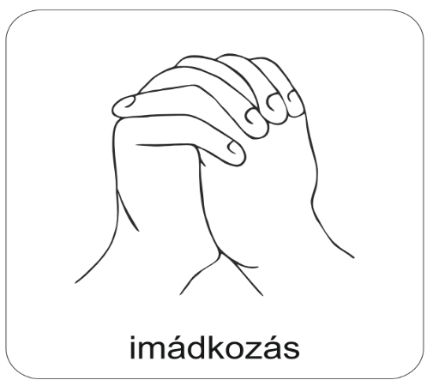
Mi Atyánk, aki a mennyekben vagy, szenteltessék meg a te neved, jöjjön el a te országod, legyen meg a te akaratod, amint a mennyben, úgy a földön is; Mindennapi kenyerünket add meg nekünk ma, és bocsásd meg vétkeinket, miképpen mi is megbocsátunk az ellenünk vétkezőknek; És ne vígy minket kísértésbe, de szabadíts meg a gonosztól; Mert tied az ország, a hatalom és a dicsőség mindörökké. Ámen. (Mt 6,9-13)
Mondjuk el közösen az Úri imádságot!

Slide 14
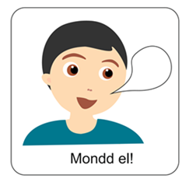
Tanuld meg most az aranymondást és mondd el hangosan is!
„De van Isten a mennyben, Aki feltárja a titkokat.”
Dániel 2,28

